Slide 1
Городское методическое объединение
«Формирование вместе с родителями правильного пищевого поведения у дошкольников»
(в рамках реализации Программы просвещение родителей)
МБОУ СОШ №29
ДО «Семицветик»
г.о. Мытищи

Slide 2
Кулинария как вкусная и полезная традиция: из опыта работы воспитателей группы «Пчёлки»
Садыкова Альфия Фаритовна
Винникова Марина Александровна
Воспитатели группы комбинированной направленности
(подготовительная к школе)

Slide 3
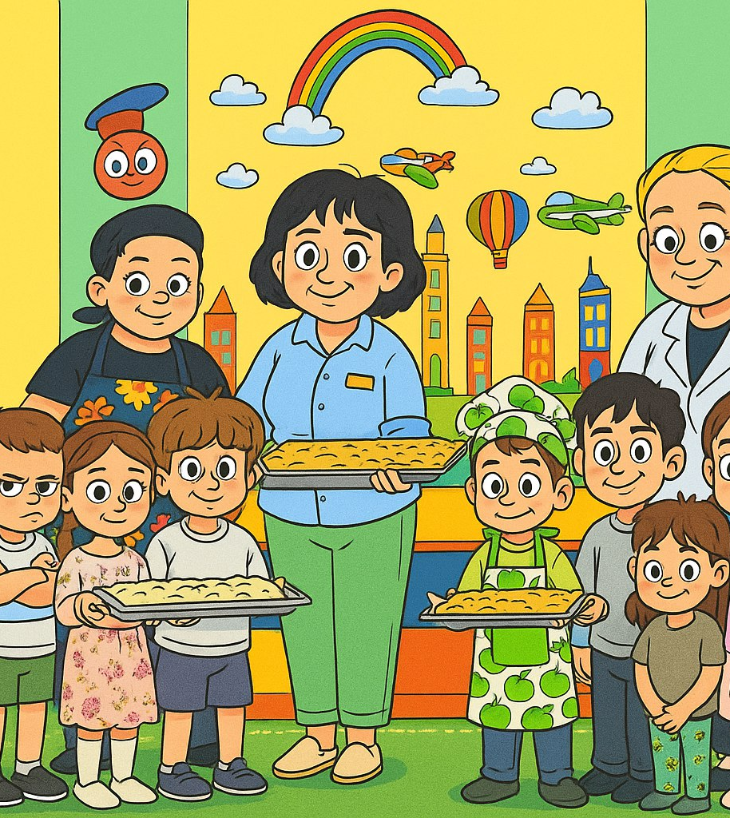
В современном образовательном процессе важно находить такие формы работы, которые не только обучают, но и сплачивают, дарят радость и создают теплую, почти семейную атмосферу в группе. Для нас, воспитателей группы «Пчёлки», такой волшебной палочкой стала кулинария. Из разовых занятий она переросла в добрую и вкусную традицию, в которую мы активно вовлекаем не только детей, но и их родителей, бабушек, дедушек и даже шеф-поваров нашего детского сада.

Slide 4
Наша главная цель — через кулинарные мастер-классы решать целый комплекс педагогических задач:
· Развитие практических навыков: тренировка мелкой моторики, координации движений, сенсорного восприятия.
· Расширение кругозора: знакомство с традициями, пользой продуктов питания, культурой питания.
· Социализация: обучение работе в команде, соблюдению правил и договоренностей.
· Укрепление детско-родительских отношений: создание ситуации совместного творчества и успеха.

Slide 5
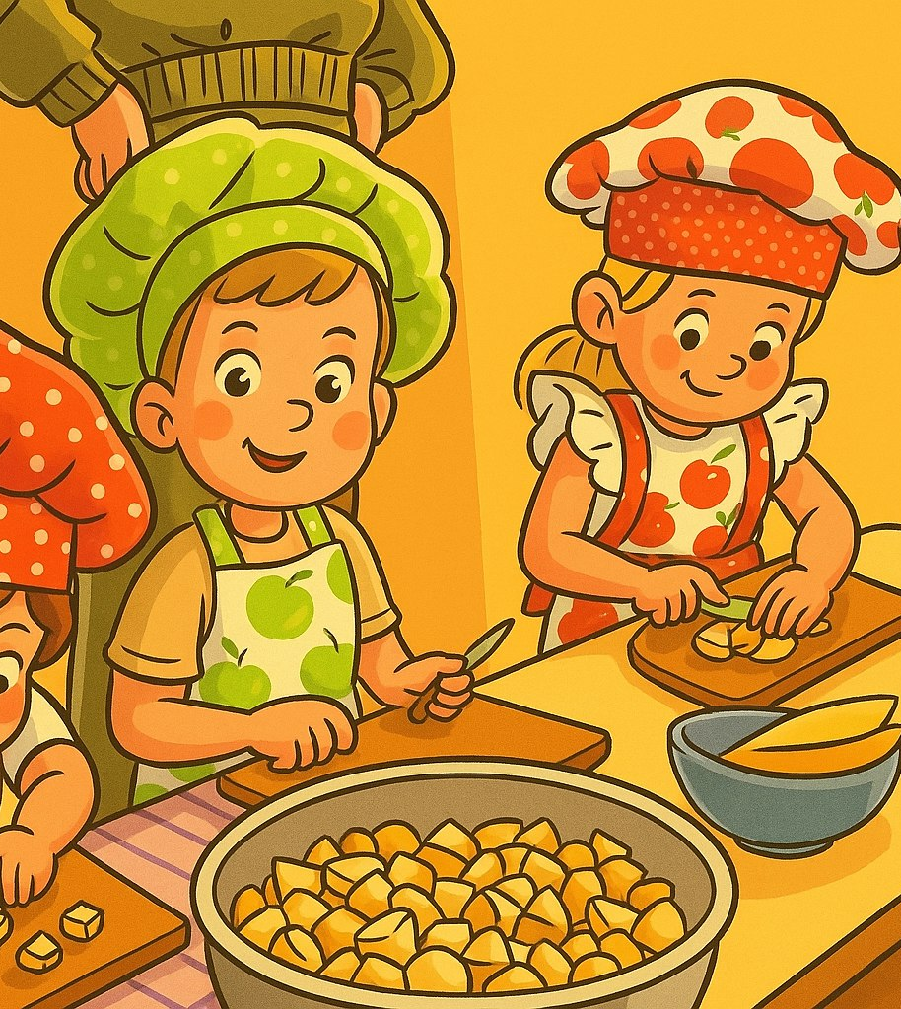
Отдельной и очень значимой задачей для нас является приобщение детей к здоровому питанию. Кулинарные занятия становятся идеальной платформой для формирования у детей осознанного и правильного отношения к еде. Мы не просто готовим, а говорим о пользе продуктов, которые используем.

Slide 6

Особую ценность нашим занятиям придает их привязка к календарю. Каждое событие становится ярче и запоминается надолго, когда сопровождается созданием собственного кулинарного шедевра.

Slide 7

Яркие страницы нашей кулинарной книги:

Slide 8
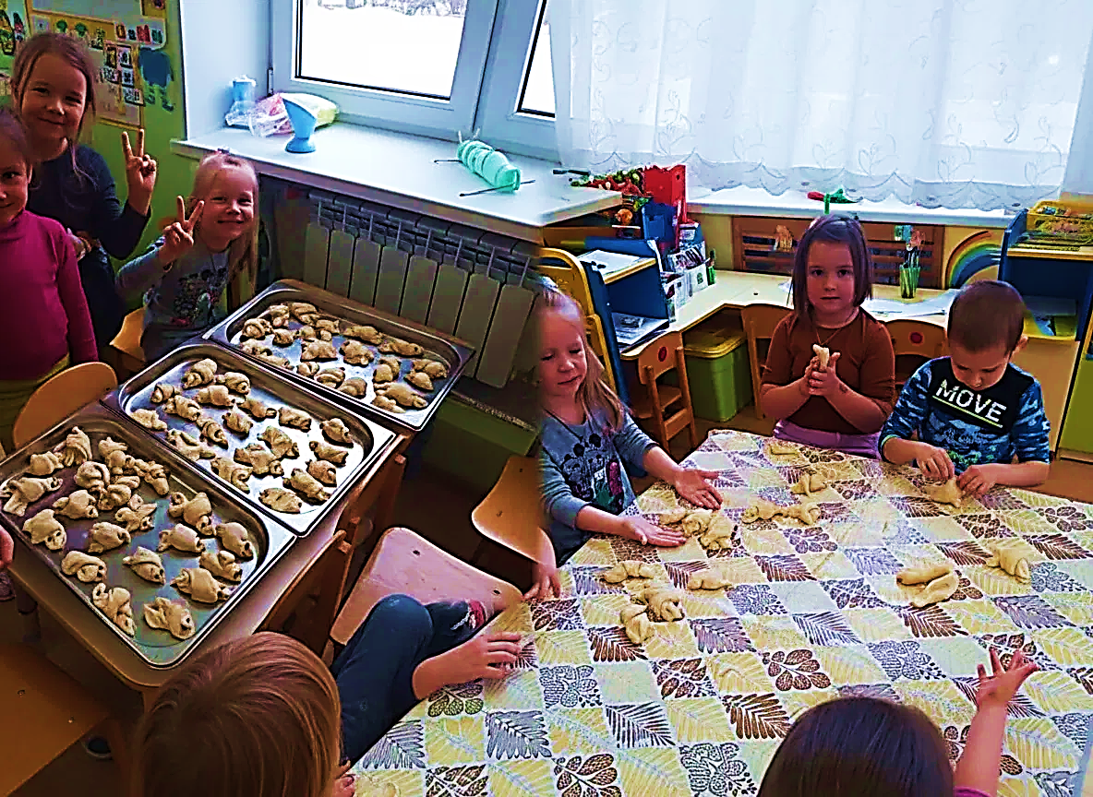
«Жаворонки» к празднику «Сороки»
(дня памяти сорока Севастийских мучеников)

Slide 9
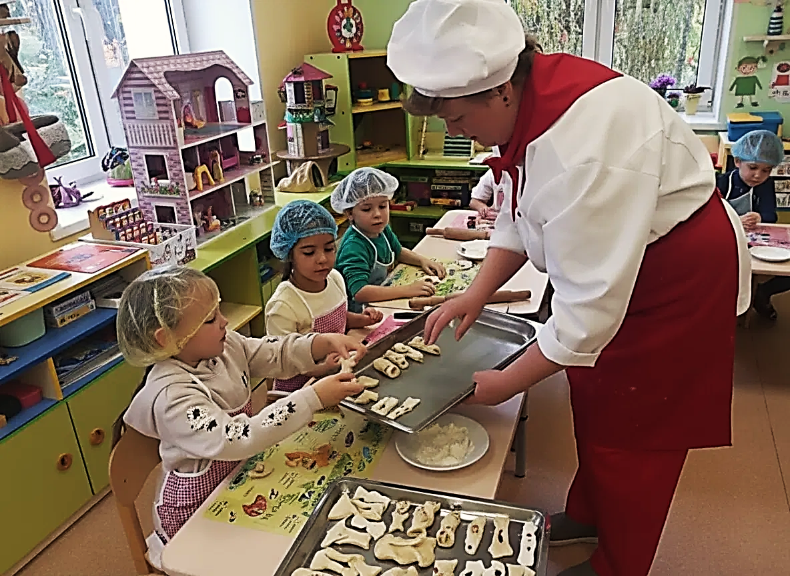
Секреты слоеного теста от шеф-повара

Slide 10
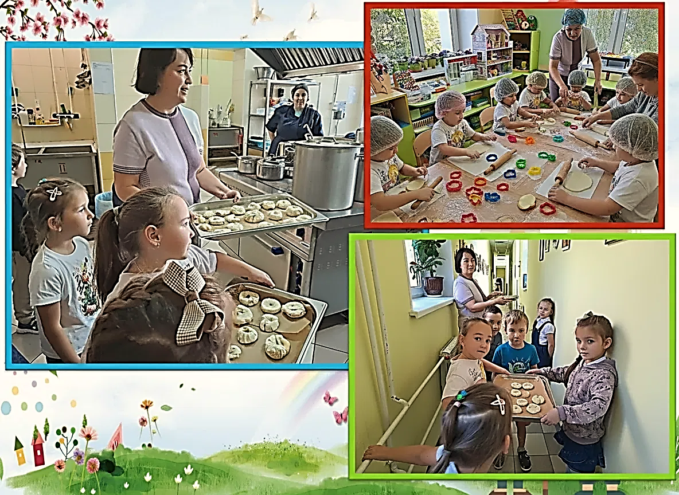
Яблочные колечки для бабушек и дедушек

Slide 11
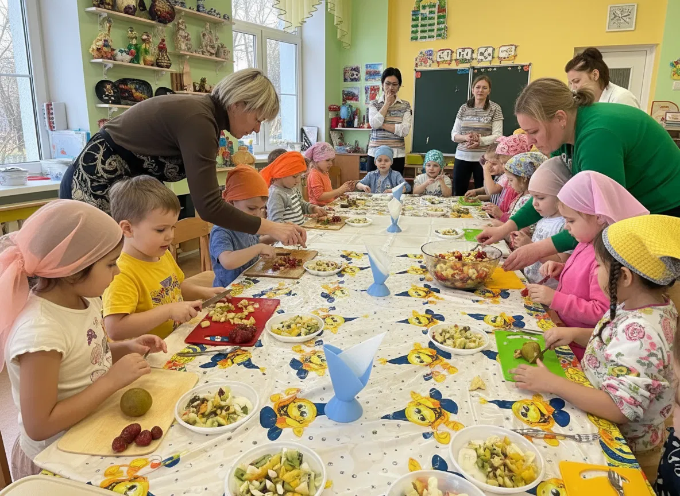
Полезный салат для самых любимых мам

Slide 12
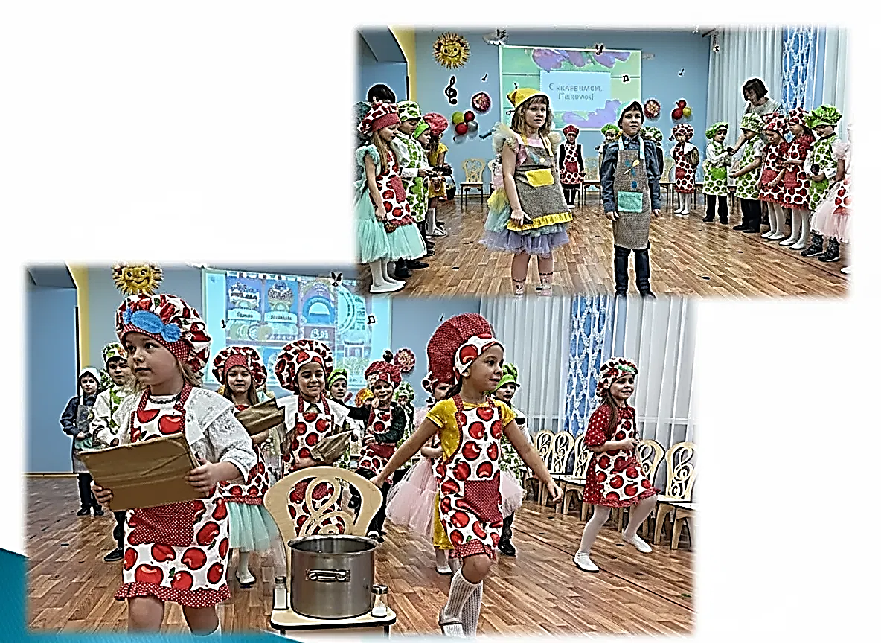
«Кафе для мам»
к 8 Марта

Slide 13
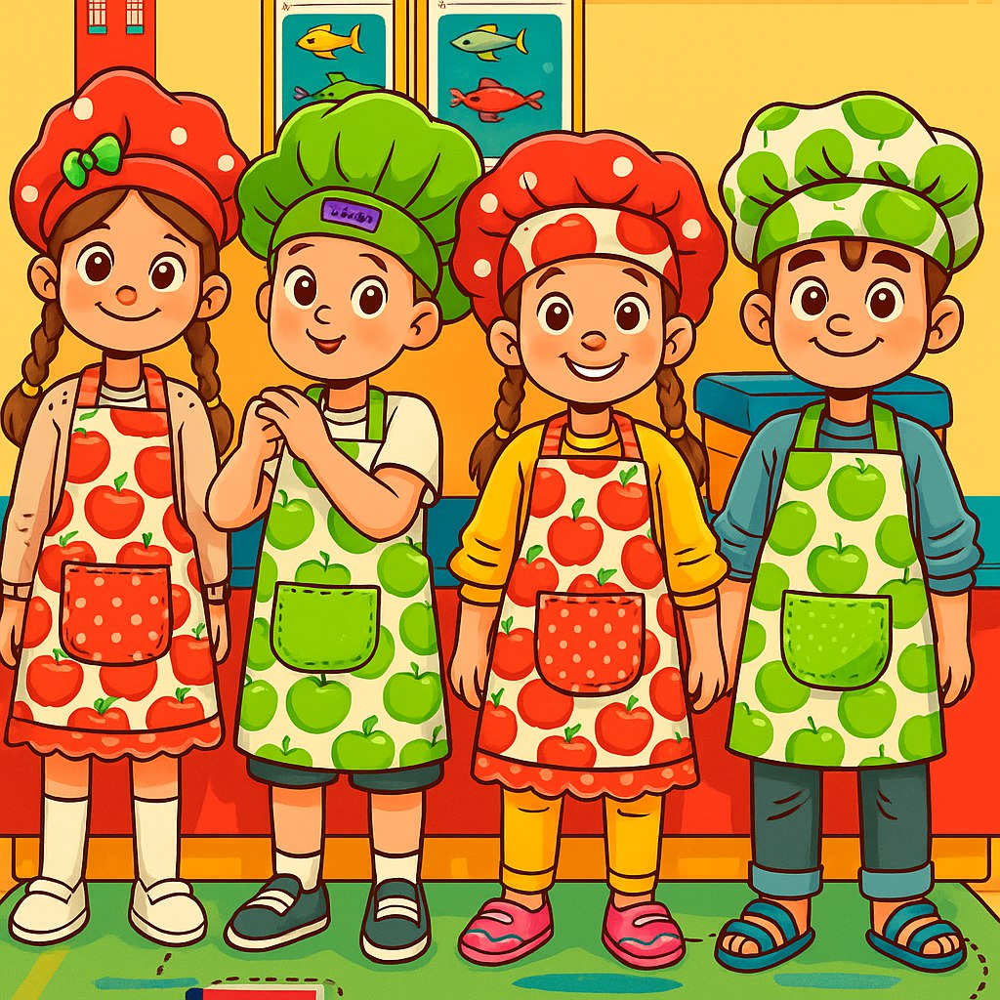

Slide 14
Спасибо за внимание!

